Slide 1
자연어 처리
백준호
010-5736-6500 bemodesty306@naver.com

Slide 2
AI Assistant
https://www.youtube.com/watch?v=vvimBPJ3XGQ

Slide 3
NLP(Natural Language Processing)
자연어 -> 우리가 일상적으로 사용하는 언어
자연어 처리
-> 자연어를 분석하여 컴퓨터가 이해할 수 있도록 하는 기술
자연어 처리
음성인식

Slide 4
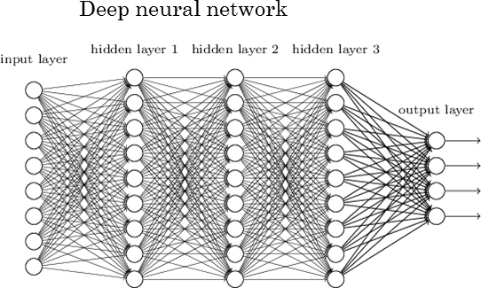
자연어 처리 = 인공지능?
Ex)
안녕!
안녕하세요!

Slide 5
How?
I am student
00100101001
딥러닝
모델
+정답
Test Data
벌점!

Slide 6
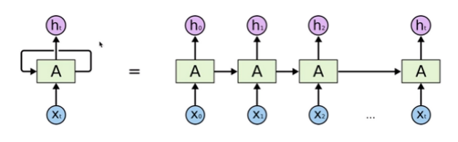
심화
I am student
00100101001
‘Wx + b’
RNN
모델
+Label
딥러닝
모델
+정답
Word-to-vector
Test Data
Loss Fuction

Slide 7
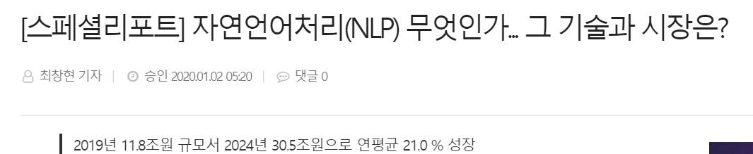
어디에 쓸 수 있나?
But 현실 : 비서, 악성댓글 차단 요정도….

